Slide 1

졸업작품 최종발표
After333
33장 드래프트 덱 빌딩과 5×2 타일 전술을 결합한
모바일·PC 온라인 턴제 전략 카드게임
• 장르 : 온라인 턴제 드래프트 카드 전략 (PvP / AI)
• 플랫폼 : Android 모바일 & Windows PC (Unity 6)
• 서버·인프라 : ASP.NET Core (.NET 8) · PostgreSQL 18
AWS Lightsail · Caddy · Cloudflare DNS
제작자 : 윤동혁 (발표자 이름 수정 가능)
발표 구성 : 핵심 아키텍처 및 실시간 플레이 시연 (약 5분)
Notes:
[슬라이드 1 : 인트로 — 권장 시간 15초]
안녕하십니까. 졸업작품 최종발표를 맡은 윤동혁입니다.
제가 개발한 프로젝트 'After333'는 33장 드래프트 덱 빌딩과 5×2 타일 전장 전술을 결합한 온라인 턴제 전략 카드게임입니다.
이번 발표에서는 프로젝트의 전체 구조와 핵심 시스템을 간략히 짚은 뒤, 직접 플레이한 시연 영상을 중심으로 설명드리겠습니다.

Slide 2
02
발표 목차 (Table of Contents)
5분 내외 시연 중심 발표 구성 — 1번부터 10번까지의 발표 순서
01
인트로
0:00 ~ 0:15
06
자원 시스템과 전투 시스템 [시연 영상]
2:35 ~ 3:35
프로젝트 제목(After333) 및 제작자 소개
자원 시스템 한눈에 보기 이미지 + 5×2 실시간 전투 플레이 시연
02
발표 목차
0:15 ~ 0:30
07
카드 업그레이드 시스템 [시연 영상]
3:35 ~ 4:15
전체 발표 흐름 및 시연 구간 안내
보유카드 씬 강화(Lv.1~13) 시연 & 상점 씬 카드팩 뽑기 시연
03
게임에 대한 설명
0:30 ~ 1:00
08
카드 목록
4:15 ~ 4:35
장르, 3대 문명 세계관, 5×2 타일 전장 및 4종 카드 구조
판타지 · 무림 · 과학문명 · 중립 총 60종 카드 카탈로그
04
프로젝트 전체 시스템 구조
1:00 ~ 1:35
09
개발 성과와 앞으로의 방향
4:35 ~ 4:50
Cloudflare · AWS Lightsail · Caddy · ASP.NET Core · PostgreSQL 18
서버 권위 멀티플레이 · AI · 운영 자동화 성과 및 향후 계획
05
게임의 진행 구조 [시연 영상]
1:35 ~ 2:35
10
마무리
4:50 ~ 5:00
회원가입/로그인 → 런 시작 → 33장 드래프트 → 전투 → 보상 → 새 런
발표 요약 및 질의응답 (Q&A)
Notes:
[슬라이드 2 : 발표 목차 — 권장 시간 15초]
발표 목차입니다. 먼저 게임 소개와 전체 서버·클라우드 아키텍처를 설명드린 뒤,
5번 게임 진행 구조, 6번 자원 및 전투 시스템, 7번 카드 업그레이드와 상점 뽑기를 실제 플레이 시연 영상으로 보여드리겠습니다.
이후 8번 전체 카드 목록과 9번 개발 성과를 짚고 마무리하겠습니다.

Slide 3
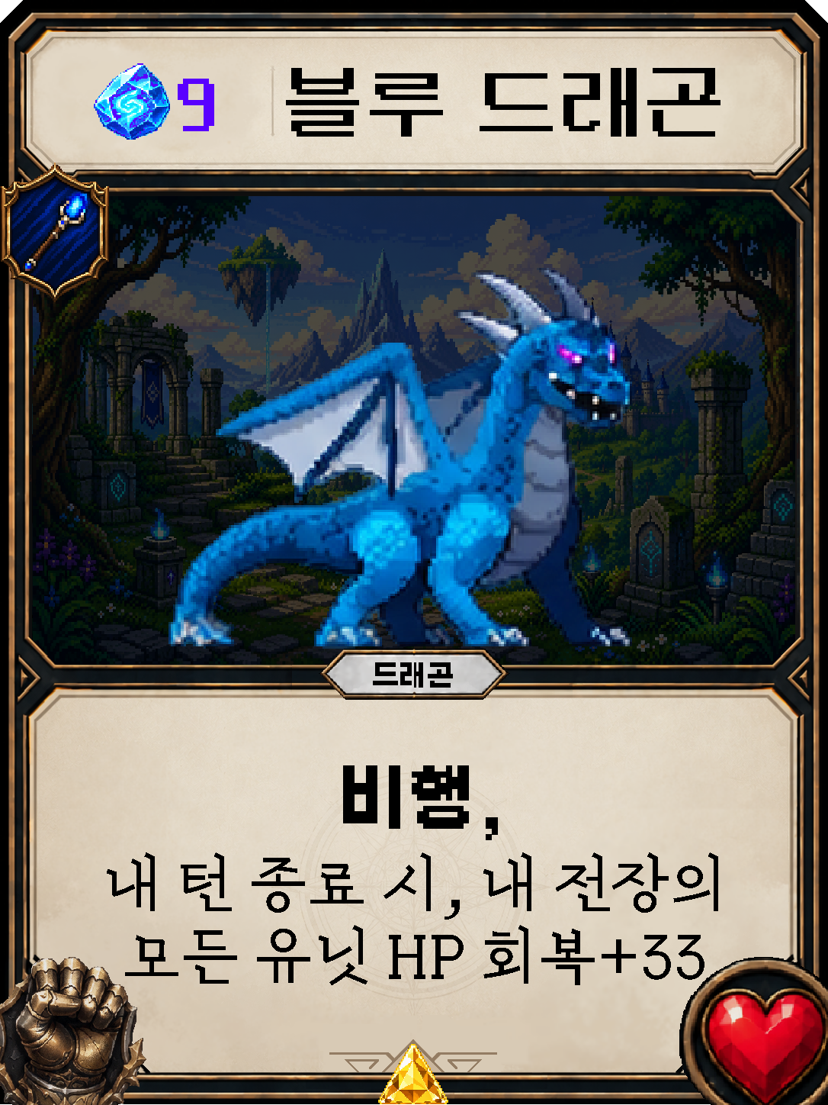
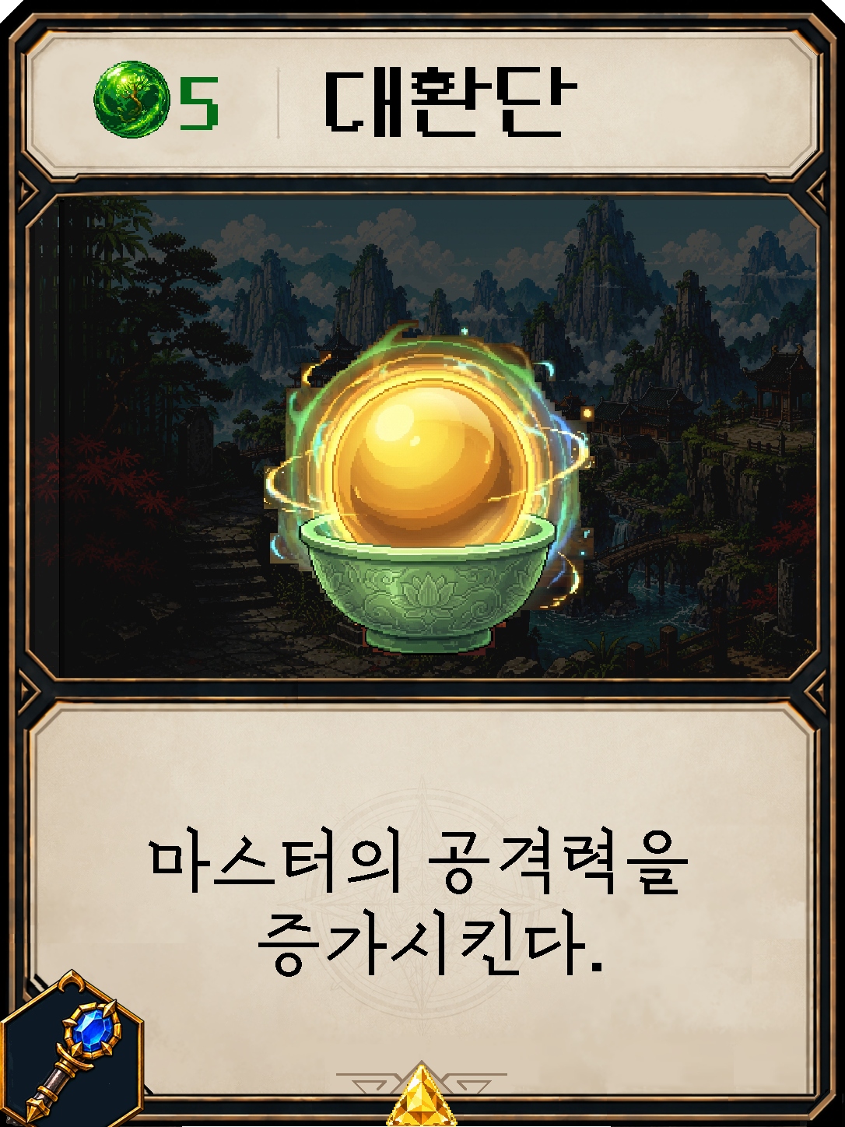
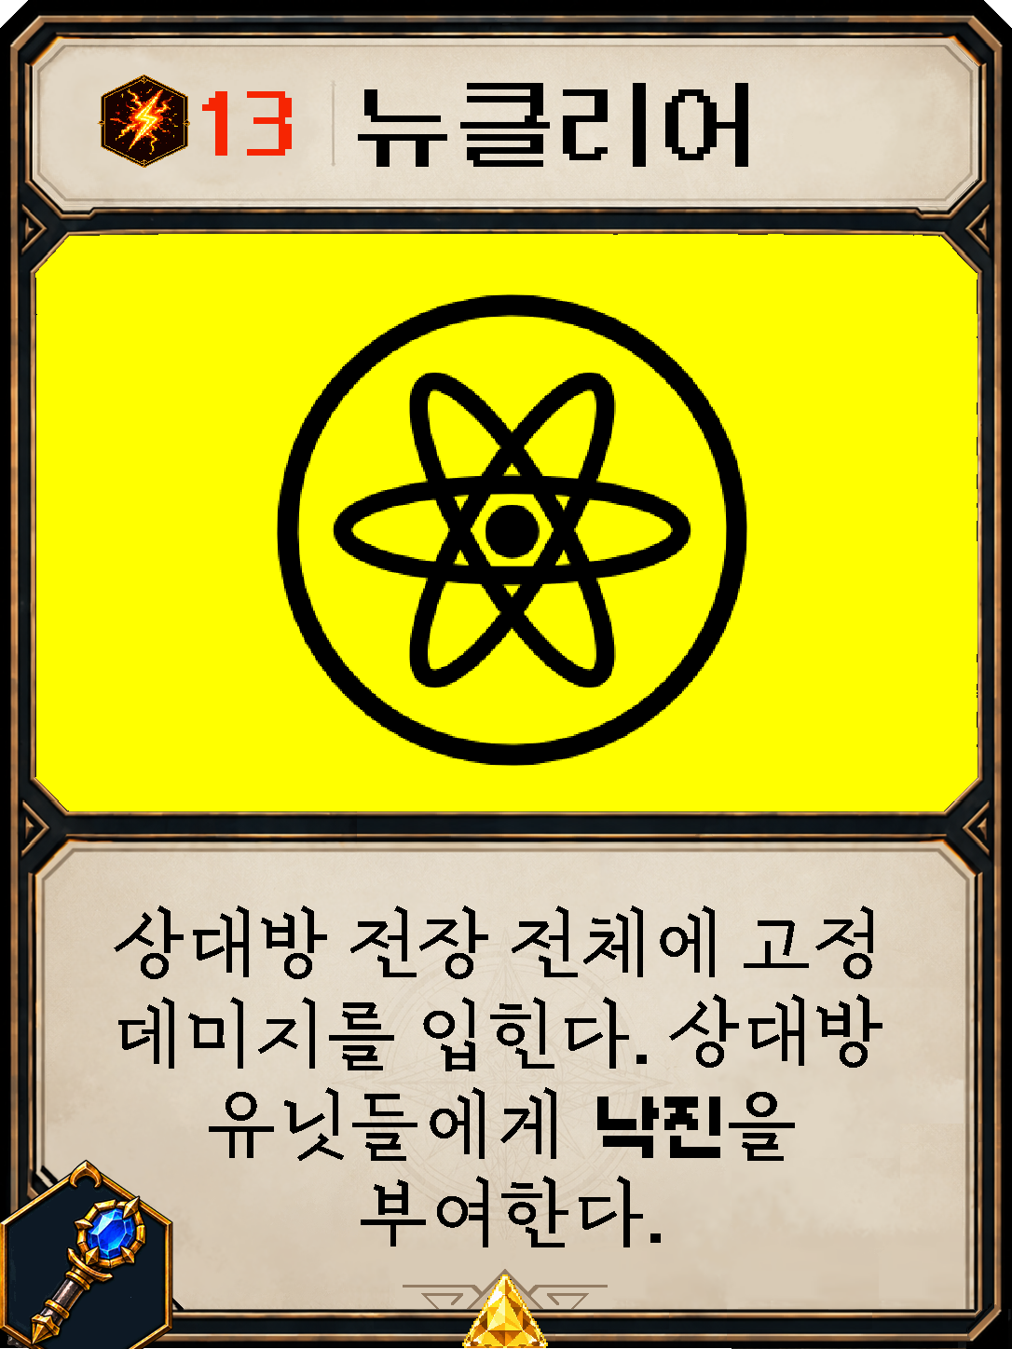
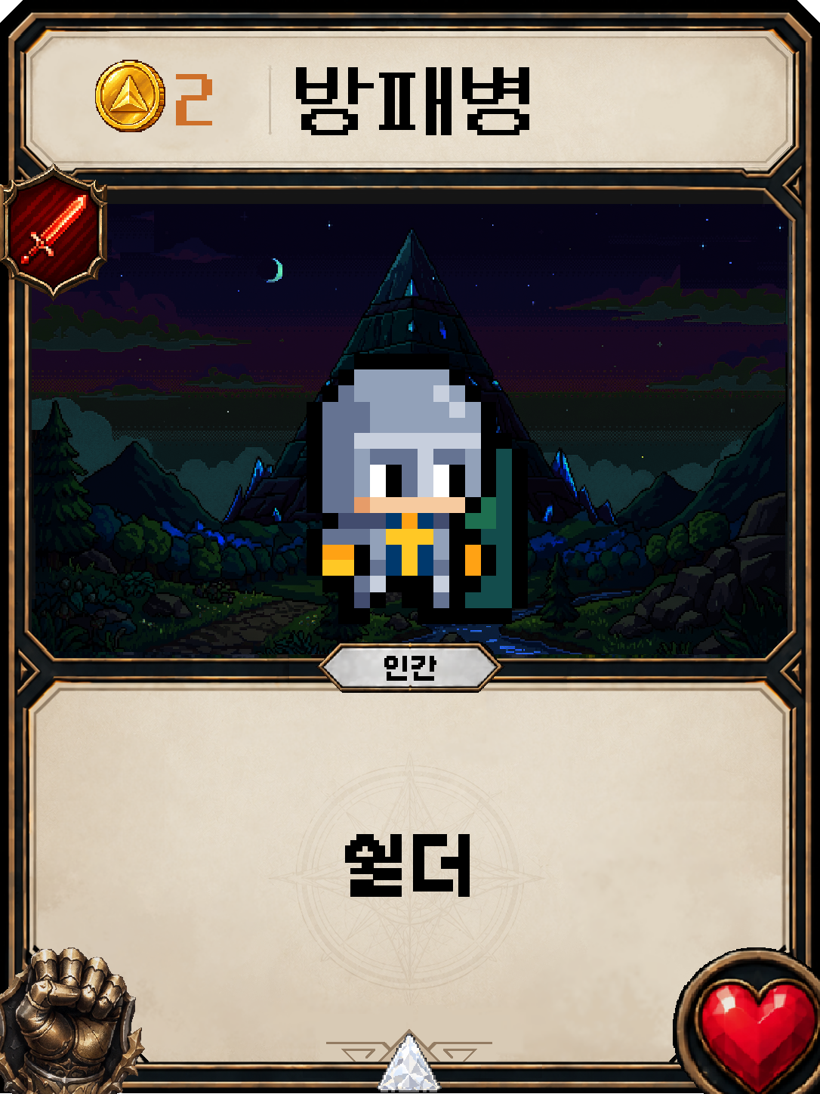
03
게임에 대한 설명 (Game Overview)
33의 법칙(마스터 HP 333 · 33장 드래프트 덱 · 33승 완주)과 5×2 타일 전장 전략의 결합
■ 왜 'After333' 인가? — 핵심 게임 정체성
■ 3대 문명(판타지 · 무림 · 과학문명) + 중립 세계관
• 가로 화면 모바일(Android) & PC(Windows) 온라인 턴제 전략 카드게임
• [마스터 HP 333 / ATK 3] : 양측 진영 후열 중앙(2,1)에 마스터 배치,
상대 마스터 HP를 0 이하로 만들면 승리!
• [33장 드래프트 덱] : 런 시작 시 티켓 3개를 소모해 3장 중 1장씩 33회 선택
(첫 픽 전설 확정, 이후 비전설 조합 — 매 런마다 새로운 덱 아키타입 완성)
• [33승 또는 3패 런 완주] : 완성한 덱으로 일반 전투 33승 또는 3패까지 도전
판타지 (Fantasy) — 마나(Mana)
마나의 샘(마나+3·주문력+20), 블루/레드 드래곤, 케르베로스·오크·엘프·언데드 및 메테오 광역 마법
무림 (Murim) — 기(Qi)
만년설삼 기 회복, 대환단(마스터 공격력 영구 +30~43), 개방 방주(골드 비례 ATK)·광마·고독·환술
■ 5×2 타일 전장과 4대 카드 유형의 공간 전술
과학문명 (Science) — 전력(Power)
• 플레이어마다 5열(Column 0~4) × 2행(전열 Row 0 / 후열 Row 1) = 10타일 전장 보유
• [전열 보호와 사거리] : 근접 공격은 적 전열 유닛이 있으면 같은 열 후열 공격 불가,
원거리 유닛과 마법은 전열을 넘어 후열 타격 가능
• [4대 카드 유형] :
① 유닛(소환·이동·공격·반격·고유 효과) ② 건물(자원 생산·주문력·로봇 공장)
③ 마법(즉발 타격·방어 버프·지속 장판) ④ 트랩(비공개 설치 후 조건 충족 시 자동 발동)
발전소·원자력 발전소 전력 생산, 로봇(A-111/A-212/A-301), 플라즈마 쉴드·생화학폭탄·뉴클리어
중립 (Neutral) — 전투 골드(Gold)
문명 제약 없이 사용하는 범용 전술 카드 (금광 채굴꾼, 방패병[쉴더], 지진, 서먼 트랩, 트랩: 리턴)
Notes:
[슬라이드 3 : 게임에 대한 설명 — 권장 시간 30초]
After333는 마스터 체력 333, 33장 드래프트 덱, 33승 완주라는 '333 규칙'을 핵심 정체성으로 삼은 턴제 카드 전략 게임입니다.
단순히 손패의 카드를 내는 것에 그치지 않고, 5×2 타일 전장에서 전열 보호와 근접·원거리 사거리를 계산해 유닛과 건물을 배치하고 이동해야 합니다.
판타지, 무림, 과학문명의 3개 문명과 중립 카드를 자유롭게 조합해 매 런마다 새로운 전략을 만들 수 있습니다.

Slide 4
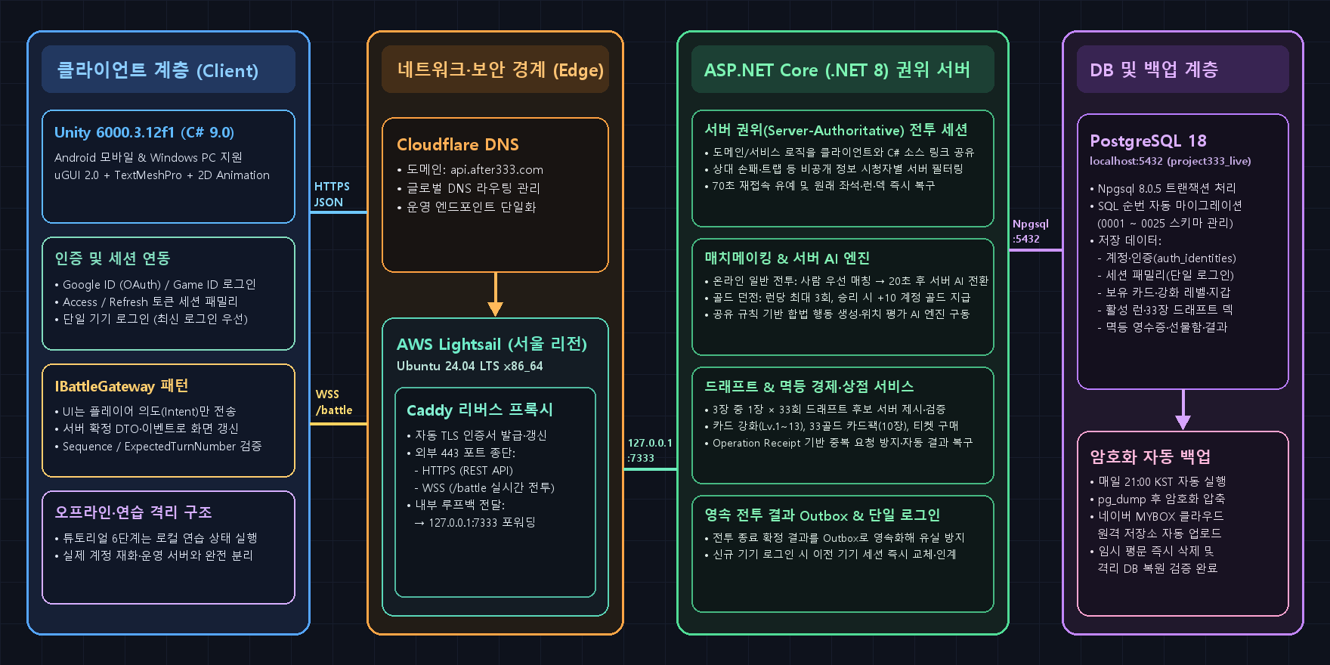
04
프로젝트 전체 시스템 구조 (System Architecture)
Cloudflare DNS · AWS Lightsail · Caddy · ASP.NET Core (.NET 8) 권위 서버 · PostgreSQL 18 · MYBOX 암호화 백업
Notes:
[슬라이드 4 : 프로젝트 전체 시스템 구조 — 권장 시간 35초]
프로젝트의 전체 시스템 구조입니다.
Unity 클라이언트는 Cloudflare DNS로 연결된 api.after333.com 도메인을 통해 서울 리전 AWS Lightsail 서버에 접속합니다.
앞단의 Caddy 리버스 프록시가 자동 TLS 인증서와 HTTPS 및 WSS 웹소켓 연결을 처리하고, 내부 7333 포트의 ASP.NET Core .NET 8 서버로 전달합니다.
서버는 계정·드래프트·상점·강화를 위한 REST API와 실시간 전투를 위한 WebSocket 세션을 모두 서버 권위(Server-Authoritative) 방식으로 처리하며,
모든 영속 데이터는 PostgreSQL 18에 저장되고 매일 밤 9시 암호화되어 네이버 MYBOX 클라우드로 자동 백업됩니다.

Slide 5
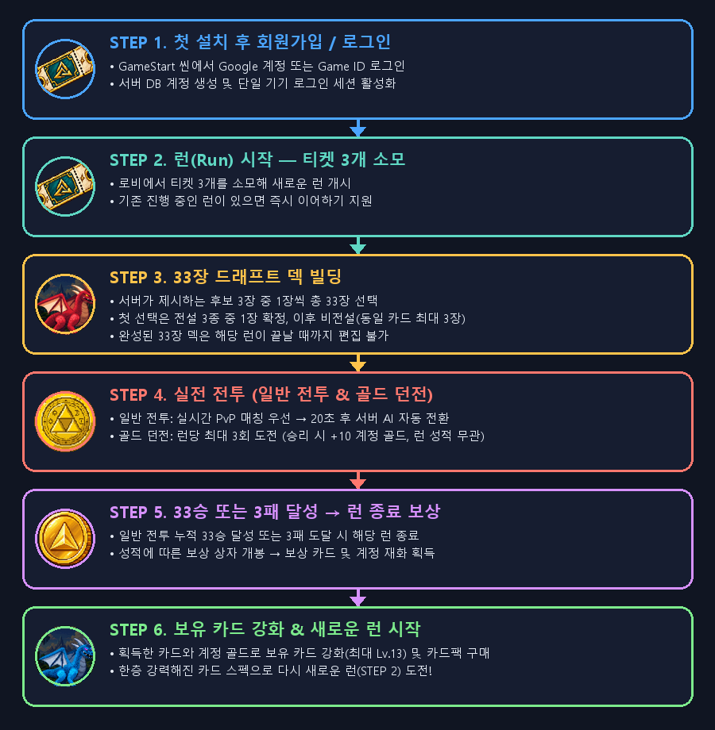
05
게임의 진행 구조 (Core Game Loop & Demo)
첫 설치 후 회원가입/로그인 → 런 시작 → 33장 덱 빌딩 → 전투 → 33승/3패 보상 → 새로운 런 시작
▶ [시연 영상 삽입 영역] 게임 전체 진행 루프 플레이 영상
▶
이 영역에 [로그인 → 런 시작 → 드래프트 → 전투 → 보상 → 새 런 시작] 영상을 삽입하세요
• [시연 포인트 1] 첫 설치 후 회원가입/로그인 (Game ID / Google 인증 및 단일 기기 세션 연결)
• [시연 포인트 2] 티켓 3개 소모 런 시작 & 33장 드래프트 덱 빌딩 (첫 픽 전설 → 비전설 선택)
• [시연 포인트 3] 전투 진입 및 33승 또는 3패 달성 후 런 종료 보상 상자 개봉 → 새 런 시작
Notes:
[슬라이드 5 : 게임의 진행 구조 (시연 영상) — 권장 시간 60초]
다음은 플레이 영상을 통해 게임의 전체 진행 구조를 설명드리겠습니다.
게임을 처음 설치한 뒤 Google 계정이나 Game ID로 로그인하면 서버 지갑과 연동됩니다.
티켓 3개를 사용해 런을 시작하면, 서버가 제시하는 3장의 후보 중 1장씩 골라 33장 덱을 완성합니다. 첫 번째 선택은 반드시 전설 카드 3종 중 하나가 제시됩니다.
완성된 덱으로 일반 전투를 진행해 33승을 달성하거나 3패에 도달하면 런이 종료되고 보상 상자를 열어 카드를 획득한 뒤, 다시 새로운 런을 시작하는 순환 구조입니다.

Slide 6
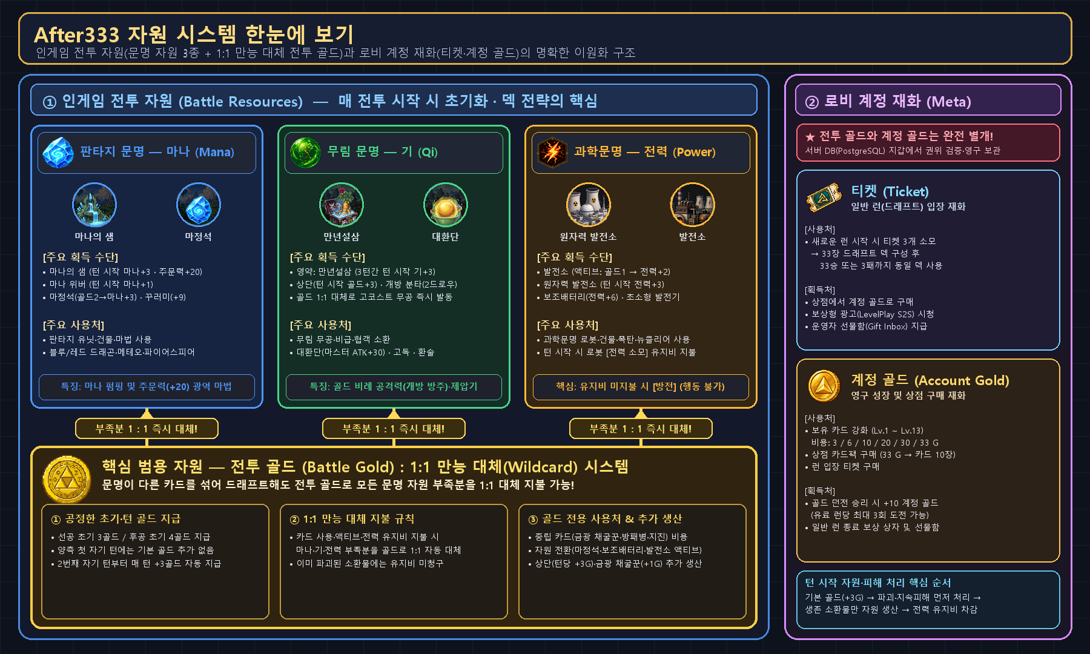
06
자원 시스템과 전투 시스템 (Resources & Battle System)
한눈에 보는 자원 시스템 인포그래픽(전투 골드 1:1 만능 대체) & 5×2 전장 실시간 전투 시연
▶ [시연 영상 삽입 영역] 실시간 전투 플레이 시연 영상
▶
이 영역에 [멀리건 → 자원 생산·1:1 골드 대체 → 소환·이동·공격·마법·승패] 영상을 삽입하세요
• [시연 포인트 1] 시작 손패 5장 멀리건 및 선공 3G / 후공 4G 확인
• [시연 포인트 2] 마나·기·전력 부족 시 전투 골드 1:1 자동 대체 사용
• [시연 포인트 3] 5×2 전열/후열 배치, 이동/자리교환, 액티브 및 마법 연출
■ 5×2 전투 핵심 메커니즘 요약
• 시작 손패 5장 멀리건(1회 교체) | 선공 3G · 후공 4G 초기 지급 | 2턴부터 매 자기 턴 +3G · 매 턴 1드로우
• 전열(Row 0) 유닛이 같은 열 후열(Row 1)을 근접 공격으로부터 보호 | 물리·마법·고정 피해와 방어력·반격 판정
• 턴 시작 10단계 정밀 순서: 기본골드 → 직접파괴/지속피해 → 생존자 자원생산 → 전력 유지비 차감 → 공장 → 드로우
Notes:
[슬라이드 6 : 자원 시스템과 전투 시스템 (시연 영상) — 권장 시간 60초]
왼쪽 인포그래픽은 After333의 자원 시스템을 한눈에 정리한 이미지입니다.
인게임 전투 자원은 판타지의 마나, 무림의 기, 과학문명의 전력이라는 3대 문명 자원과 범용 자원인 전투 골드로 구성됩니다.
가장 중요한 특징은 카드 사용이나 전력 유지비 지불 시 마나·기·전력이 부족하면 부족한 만큼 전투 골드로 1:1 자동 대체 지불이 가능하다는 점입니다.
덕분에 드래프트에서 여러 문명의 카드를 섞어 뽑아도 유연하게 운용할 수 있습니다.
오른쪽 전투 시연 영상을 보시면, 멀리건 이후 자원을 생산하고 5×2 타일에서 전열 보호와 이동, 마법 및 액티브 스킬을 활용해 상대 마스터를 공략하는 과정을 확인할 수 있습니다.

Slide 7
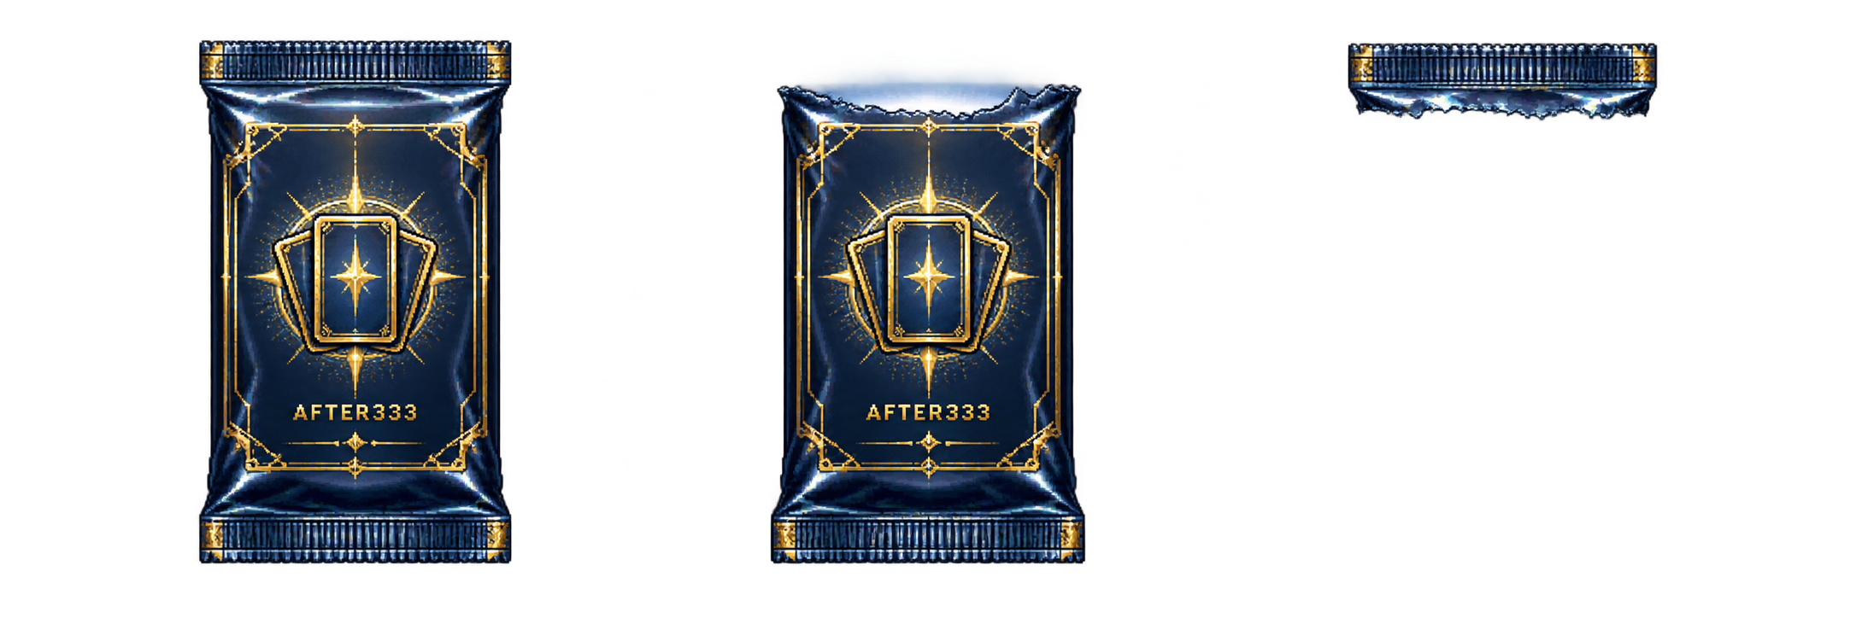
07
카드 업그레이드 시스템 및 상점 카드팩 (Progression & Shop)
보유카드 씬 강화(최대 Lv.13) 시연 영상 & 상점 씬 33골드 카드팩(10장) 뽑기 시연 영상
■ 보유 카드 강화 시스템 (최대 Lv.13 · 강화 가능 44종)
■ 상점 카드팩 뽑기 (33 계정 골드 = 10장)
• 동일 카드 조각 + 계정 골드를 소모해 최대 Lv.13까지 영구 강화
• 목표 레벨별 비용(카드 수 = 계정 골드 동일) :
Lv.1 [3] → Lv.2 [6] → Lv.3 [10] → Lv.4 [20] → Lv.5 [30] → Lv.6~13 [각 33]
• 카드별 맞춤 성장표 적용 (예: 케르베로스 Lv.1~12 HP+1 / Lv.13 ATK+1)
• 계정 골드 33G로 보상 가능 카드(41종) 중 10장 독립 추첨
• 등급별 확률 : 커먼 40% · 언커먼 30% · 레어 18% · 유니크 9% · 전설 3%
• 서버 권위 추첨 + 영수증(Operation Receipt) 기반 멱등 처리 및 자동 복구
▶ [시연 영상 삽입 영역] 보유카드 씬 — 카드 업그레이드 시연 영상
▶ [시연 영상 삽입 영역] 상점 씬 — 카드팩 뽑기 플레이 시연 영상
▶
▶
이 영역에 [보유카드 씬 카드 선택 → 강화 비용 확인 → 강화 연출 및 스탯 상승] 영상을 삽입하세요
이 영역에 [상점 씬 33골드 카드팩 구매 → 팩 개봉 연출 → 10장 획득 결과] 영상을 삽입하세요
• [시연 포인트 1] 문명별 보유 카드 목록 조회 및 카드 상세 정보 팝업
• [시연 포인트 2] 보유 조각·계정 골드 차감 후 레벨업 성공 및 능력치 증가 확인
• [시연 포인트 1] 상점 씬에서 33 계정 골드로 카드팩 구매 요청
• [시연 포인트 2] 카드팩 개봉 연출 및 등급별 카드 10장 획득·보유량 즉시 반영
Notes:
[슬라이드 7 : 카드 업그레이드 시스템 (시연 영상 2종) — 권장 시간 40초]
다음은 메타 성장 구조인 카드 업그레이드와 상점 카드팩 시스템입니다.
보유한 카드는 중복 카드와 계정 골드를 소모해 최대 13레벨까지 강화할 수 있으며, 강화된 스펙은 드래프트와 전투에 그대로 반영됩니다.
또한 상점에서는 33 계정 골드로 10장의 카드를 뽑는 카드팩을 구매할 수 있습니다.
왼쪽 영상은 보유카드 씬에서 카드를 강화하는 모습이고, 오른쪽 영상은 상점 씬에서 카드팩을 개봉해 10장의 카드를 획득하는 시연입니다.

Slide 8
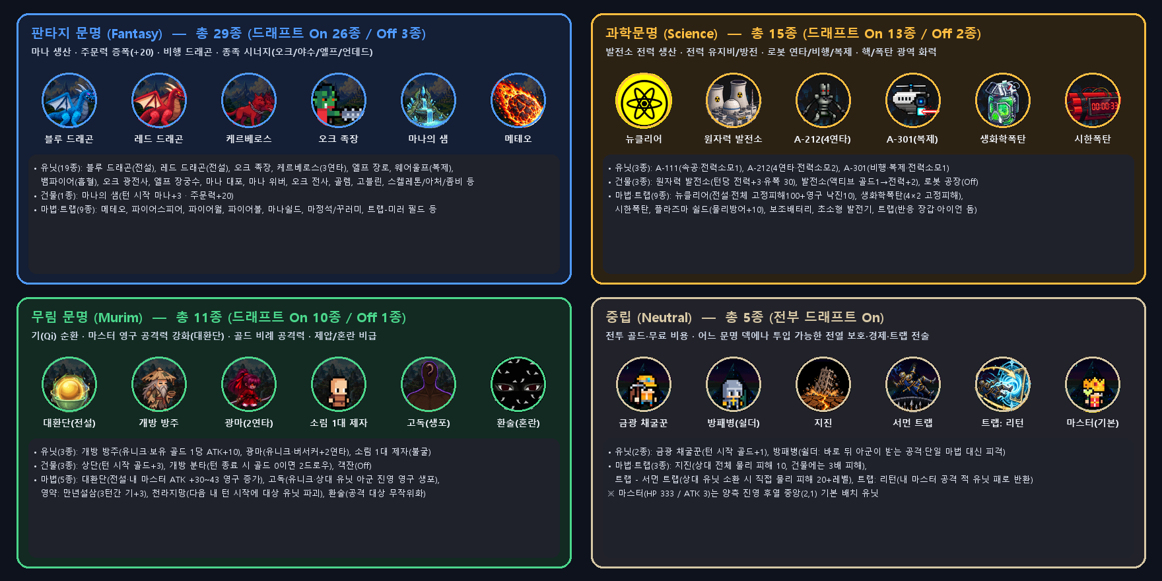
08
카드 목록 (Full Card Catalog — 총 60종 구현)
판타지 29종 · 과학문명 15종 · 무림 11종 · 중립 5종 | 유닛 27종 · 건물 7종 · 마법 및 트랩 26종
Notes:
[슬라이드 8 : 카드 목록 — 권장 시간 20초]
현재 게임에 구현된 전체 카드 목록입니다.
판타지 29종, 과학문명 15종, 무림 11종, 중립 5종으로 총 60종의 카드 데이터가 구축되어 있으며,
유닛 27종, 건물 7종, 마법 및 트랩 26종으로 구성되어 각 문명만의 뚜렷한 전략 아키타입과 시너지를 제공합니다.

Slide 9
09
개발 성과와 앞으로의 방향 (Achievements & Future Roadmap)
클라이언트·서버·DB·클라우드 운영까지 전 과정 자체 구축 완료 및 향후 고도화 계획
① 서버 권위 온라인 PvP & 70초 재접속
② 60종 카드 · 고유 연출 · 6단계 튜토리얼
앞으로의 발전 방향 (Roadmap)
• WebSocket(/battle) 실시간 턴제 전투 동기화
• 시청자별 비공개 정보(상대 손패·트랩) 서버 필터링
• 20초 매칭 후 서버 AI 자동 전환 · 70초 재접속 복구
• 4개 진영 60종 카드 규칙·강화 테이블·검증기 완성
• 512×512 유닛 애니메이션, 스펠·능력치 상승 공통 VFX
• 로컬 연습 격리형 6단계 대화·실습 튜토리얼 구현
1. 실기기 플레이 테스트 및 밸런스 정교화
• 축적된 전투 로그 기반 문명별·카드별 승률 분석
• 드래프트 제시 가중치 및 고레벨 강화 수치 미세 조정
2. 서버 AI 전술 고도화
• 복합 마법 연계 및 트랩 심리전 평가 함수 확장
• 다양한 아키타입의 AI 고정/드래프트 덱 풀 확대
3. 신규 카드 확장 및 전투 연출 폴리싱
• 문명별 하이브리드 시너지 신규 카드 추가
• 모바일 다양한 해상도 UI/UX 편의성 지속 개선
4. 안정적인 라이브 운영 유지
• Lightsail 서버 모니터링 및 백업 복원 주기적 점검
③ 멱등 경제 트랜잭션 & 단일 기기 로그인
④ AWS Lightsail 실서비스 운영 & 회귀 검증
• Google / Game ID 인증 및 최신 로그인 우선 세션 교체
• 카드 강화·카드팩·보상 상자·광고 S2S 영수증 멱등 보장
• 영속 전투 결과 Outbox로 네트워크 단절 시 보상 유실 방지
• 서울 Lightsail + Caddy HTTPS/WSS + PostgreSQL 18 운영
• 매일 21시 암호화 MYBOX 자동 백업 및 격리 복원 검증 완료
• Unity EditMode/PlayMode 및 격리 DB 통합 테스트 수백 건 통과
Notes:
[슬라이드 9 : 개발 성과와 앞으로의 방향 — 권장 시간 15초]
이번 프로젝트를 통해 클라이언트부터 .NET 8 권위 서버, PostgreSQL 18 데이터베이스, AWS Lightsail 배포 및 자동 백업까지 온라인 게임의 전 계층을 직접 구축하고 검증했습니다.
앞으로는 실기기 테스트 데이터를 바탕으로 카드 밸런스와 AI 전술을 더욱 정교하게 다듬고 신규 카드와 연출을 지속 확장할 계획입니다.

Slide 10

경청해 주셔서 감사합니다
After333 — 온라인 턴제 드래프트 카드 전략 게임 졸업작품 최종발표
• 33장 드래프트 덱 빌딩 × 5×2 타일 전장 × 전투 골드 1:1 만능 대체 자원 시스템
• Unity 6 (Android/Windows) + ASP.NET Core (.NET 8) + PostgreSQL 18 + AWS Lightsail 실서비스 구축
• 질문이 있으시면 답변드리겠습니다. (Q & A)
Notes:
[슬라이드 10 : 마무리 — 권장 시간 10초]
이상으로 졸업작품 'After333'의 최종발표를 마치겠습니다. 경청해 주셔서 감사합니다. 질문이 있으시면 답변드리겠습니다.

